Slide 1

이것이 취업을 위한 컴퓨터 과학이다 with CS 기술 면접
Chapter 04 자료구조
04-5 트리
강민철
https://minchul.net
https://youtube.com/@kangminchul

Slide 2
Chapter 04 자료구조
04-1 자료구조의 큰 그림
04-2 배열과 연결 리스트
04-3 스택과 큐
04-4 해시 테이블
04-5 트리
04-6 그래프
Chapter 05 네트워크
05-1 네트워크의 큰 그림
05-2 물리 계층과 데이터 링크 계층
05-3 네트워크 계층 - IP
05-4 전송 계층 - TCP와 UDP
05-5 응용 계층 - HTTP의 기초
05-6 응용 계층 - HTTP의 응용
05-7 프록시와 안정적인 트래픽

Slide 3
Chapter 04-5
트리

Slide 4
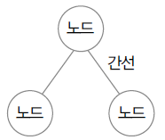
Chapter 04-5 트리(1)
트리(tree) - 주로 계층적인 구조를 표현하기 위한 자료구조
데이터가 저장되어 있는 노드, 노드와 노드를 연결하는 간선(edge) 또는 링크(link)로 이루어져 있으며, 간선으로 연결된 노드는 상하 관계를 형성

Slide 5
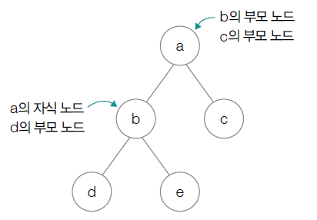
Chapter 04-5 트리(2)
부모 노드(parent node) - 이웃한 노드 간에 형성된 상하 관계에서 상위에 위치한 노드
자식 노드(child node) - 하위에 위치한 노드
부모 자식 노드는 상대적인 개념 - 다음 그림의 노드 b는 노드 a의 자식 노드이자, 노드 d의 부모 노드
노드는 하나 이상의 자식 노드을 가질 수 있지만, (최상단에 위치한 노드가 아닌 이상)부모 노드는 하나만 있을 수 있음
형제 노드(sibling node) - 같은 부모 노드를 공유
조상 노드(ancestor node)
자손 노드(descendant node)

Slide 6
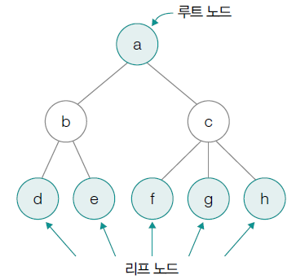
Chapter 04-5 트리(3)
루트 노드(root node) - 부모 노드가 없는 최상단 노드
리프 노드(leaf node) - 더 이상의 자식 노드가 없는 최하단 노드

Slide 7
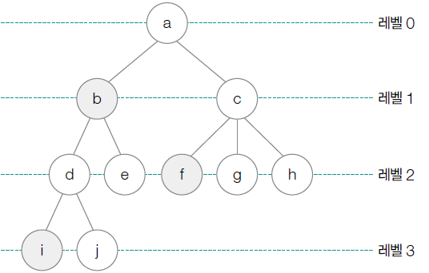
Chapter 04-5 트리(4)
차수(degree) - 각 노드가 가지는 자식 노드의 수
다음 그림의 노드 b에는 2개의 자식 노드가 있으므로 차수가 2
3개의 자식 노드가 있는 노드 c의 차수는 3이고, 리프 노드의 차수는 0
레벨(level) - 루트 노드에서 시작해 특정 노드에 이르기까지 거치게 되는 간선의 수
특정 노드가 얼마나 깊은 곳에 있는지를 뜻하는 트리의 깊이(depth)와 같은 개념
다음 그림에서 노드 b는 레벨 1, 노드 f는 레벨 2, 노드 i는 레벨 3
가장 높은 레벨이 트리의 높이(height)

Slide 8
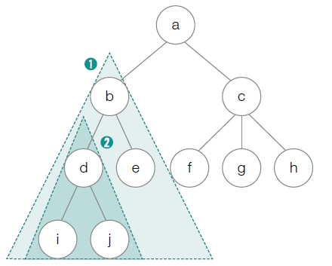
Chapter 04-5 트리(5)
트리 내에는 또 다른 트리가 포함되어 있을 수 있음
다음 트리에는 트리 ①, ②가 포함되어 있음
서브트리(subtree) - 트리 안에 포함되어 있는 트리
서브트리도 트리이기 때문에 루트 노드를 가질 수 있음
서브트리 ①의 루트 노드는 노드 b이고, 서브트리 ②의 루트 노드는 노드 d

Slide 9
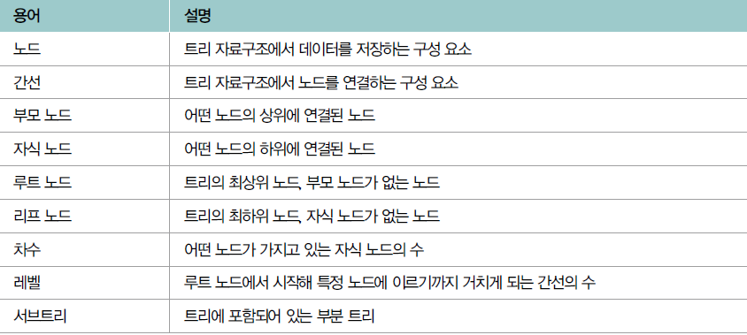
Chapter 04-5 트리(6)
트리의 주요 용어

Slide 10
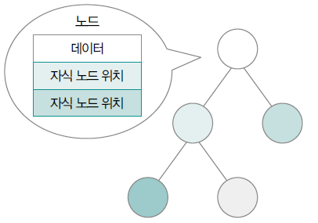
Chapter 04-5 트리(7)
트리 자료구조의 구현과 저장
연결 리스트처럼 하나의 노드를 ‘데이터를 저장할 공간’과 ‘자식 노드의 위치 정보(메모리 상의 주소)를 저장할 공간(들)’의 모음으로 간주함으로써 구현

Slide 11
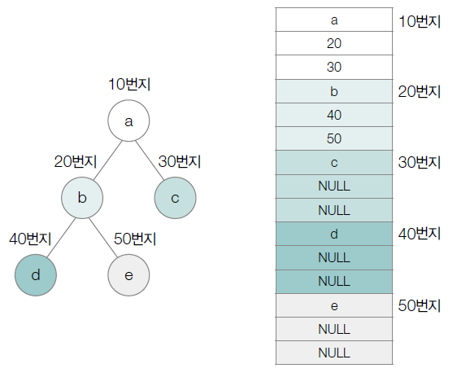
Chapter 04-5 트리(8)
트리는 메모리 상에 다음 그림과 같이 구현할 수 있음
메모리 상에 ‘없음’은 ‘NULL’로 표기
아무리 복잡한 트리라 하더라도 다음과 같이 일렬로 저장할 수 있음

Slide 12
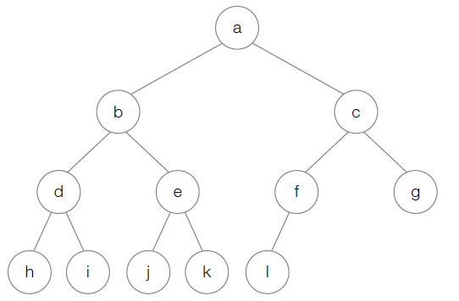
Chapter 04-5 트리(9)
트리의 순회
트리의 순회(tree traversal) - 트리의 모든 노드를 한 번씩 방문하는 것
트리 순회의 3가지 대표적인 방법
전위 순회: a → b → d → h → i → e → j → k → c → f → l → g
중위 순회: h → d → i → b → j → e → k → a → l → f → c → g
후위 순회: h → i → d → j → k → e → b → l → f → g → c → a

Slide 13
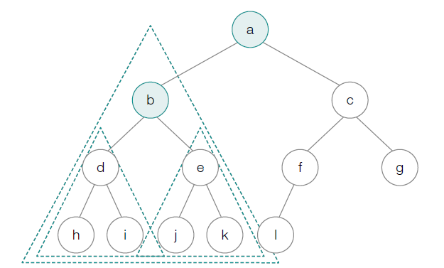
Chapter 04-5 트리(10)
전위 순회
전위 순회(preorder traversal) - 루트 노드부터 시작해 왼쪽 서브트리를 전위 순회하고, 이후 오른쪽 서브트리를 전위 순회하는 순회 방법
①루트 노드 → ②왼쪽 서브트리 전위 순회 → ③오른쪽 서브트리 전위 순회

Slide 14
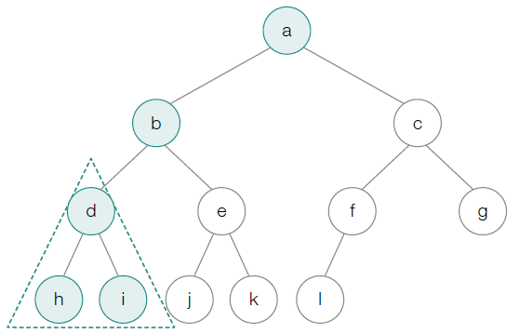
Chapter 04-5 트리(11)
왼쪽 서브트리
루트 노드 d를 방문
노드 d 기준 왼쪽 서브트리를 전위 순회하기 위해 왼쪽 자식 노드 h를 방문
노드 d 기준 오른쪽 서브트리를 전위 순회하기 위해 오른쪽 자식 노드 i를 방문

Slide 15
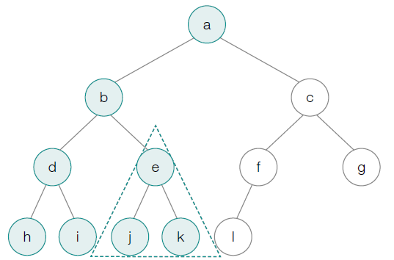
Chapter 04-5 트리(12)
루트 노드 b 기준 오른쪽 서브트리
오른쪽 서브트리의 루트 노드 e를 방문
노드 e의 왼쪽과 오른쪽 서브트리를 차례로 전위 순회
노드 j를 방문하고, 노드 k를 방문

Slide 16
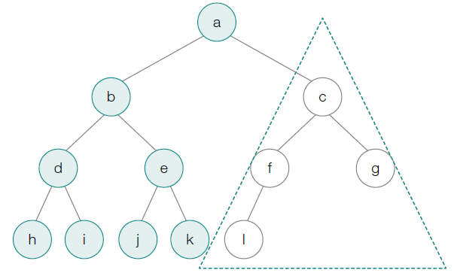
Chapter 04-5 트리(13)
오른쪽 서브트리를 전위 순회
오른쪽 서브트리의 루트 노드 c를 방문
노드 c 기준 왼쪽 서브트리를 전위 순회하기 위해 왼쪽 서브트리의 루트 노드 f를 방문
왼쪽 자식 노드 l을 방문
노드 c 기준 오른쪽 서브트리를 전위 순회하기 위해 노드 g를 방문

Slide 17
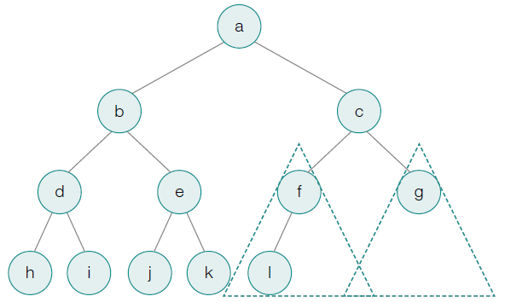
Chapter 04-5 트리(14)
지금까지 방문한 노드를 순서대로 나열한 전위 순회의 결과
a → b → d → h → i → e → j → k → c → f → l → g

Slide 18
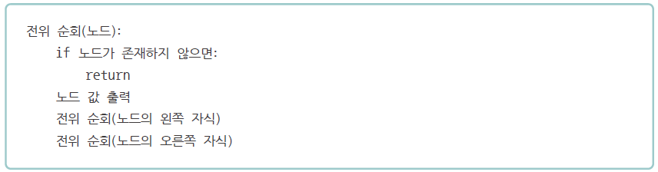
Chapter 04-5 트리(15)
전위 순회에 대한 의사 코드(pseudo code)

Slide 19
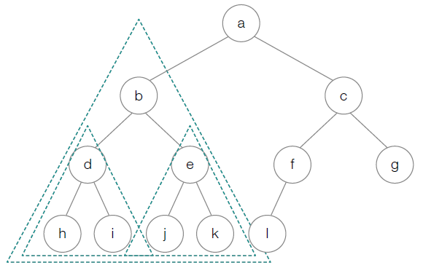
Chapter 04-5 트리(16)
중위 순회
중위 순회(inorder traversal) - 루트 노드 기준 왼쪽 서브트리를 중위 순회한 다음, 루트 노드를 방문하고 오른쪽 서브트리를 중위 순회하는 순서로 노드에 접근하는 순회 방법
①왼쪽 서브트리 중위 순회 → ②루트 노드 → ③오른쪽 서브트리 중위 순회

Slide 20
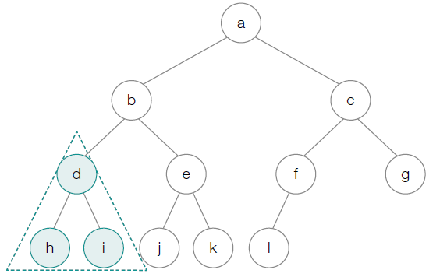
Chapter 04-5 트리(17)
왼쪽 서브트리의 루트 노드 b를 기준으로 왼쪽 서브트리를 중위 순회
왼쪽 서브트리의 루트 노드 d를 기준으로 중위 순회
노드 h를 방문
왼쪽 서브트리의 루트 노드 d를 방문
노드 d 기준 오른쪽 서브트리를 중위 순회하기 위해 노드 i를 방문

Slide 21
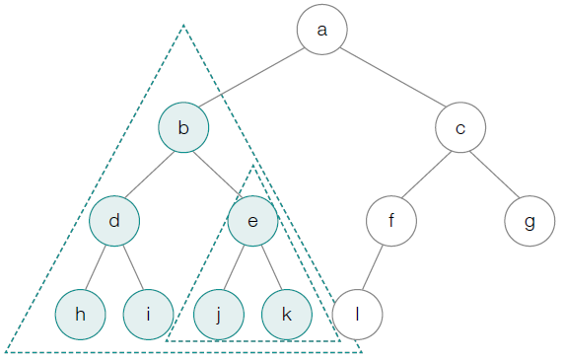
Chapter 04-5 트리(18)
왼쪽 서브트리의 루트 노드 b를 방문한 다음,
오른쪽 서브트리의 루트 노드 e 기준 왼쪽 서브트리를 중위 순회하기
노드 j를 방문
노드 e를 방문
노드 e 기준 오른쪽 서브트리를 중위 순회하기 위해 노드 k를 방문

Slide 22
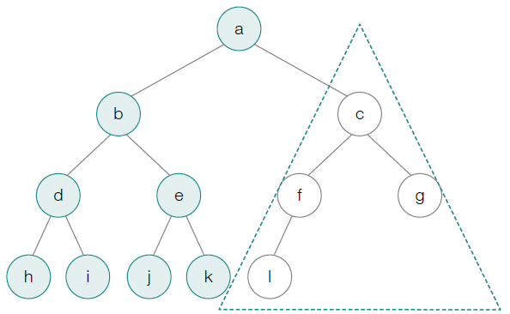
Chapter 04-5 트리(19)
루트 노드 a를 방문하고, 남아 있는 오른쪽 서브트리를 중위 순회
오른쪽 서브트리의 루트 노드 f를 기준으로 왼쪽 서브트리를 중위 순회
노드 l을 방문
노드 f를 방문
마지막으로 루트 노드 c를 방문하고, 노드 g까지 방문

Slide 23
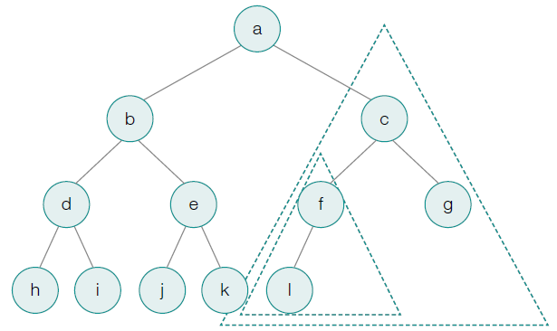
Chapter 04-5 트리(20)
지금까지 방문한 노드를 순서대로 나열한 중위 순회의 결과
h → d → i → b → j → e → k → a → l → f → c → g

Slide 24
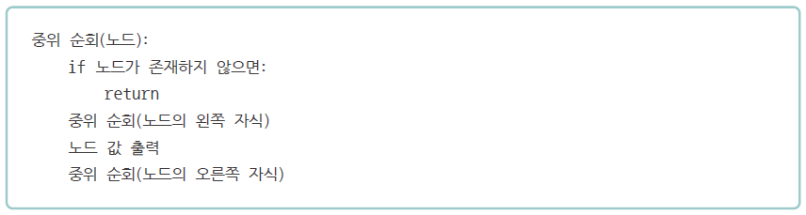
Chapter 04-5 트리(21)
중위 순회의 소스 코드

Slide 25
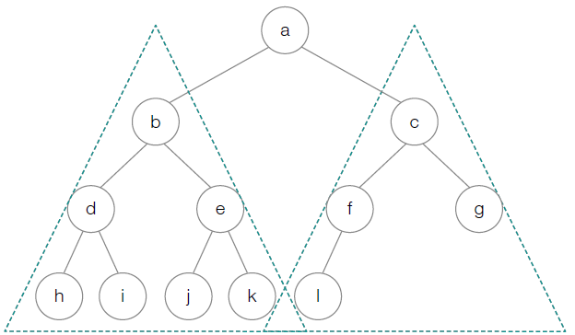
Chapter 04-5 트리(22)
후위 순회
후위 순회(postorder traversal) - 루트 노드 기준 왼쪽 서브트리를 후위 순회하고, 오른쪽 서브트리까지 후위 순회한 다음, 루트 노드를 방문하는 순서로 노드에 접근하는 순회 방법
①왼쪽 서브트리 후위 순회 → ②오른쪽 서브트리 후위 순회 → ③루트 노드

Slide 26
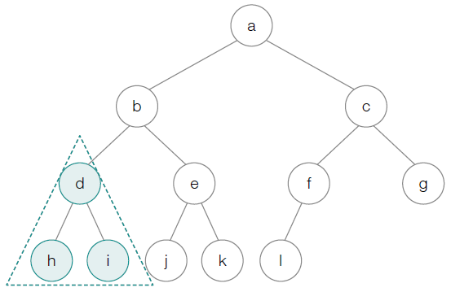
Chapter 04-5 트리(23)
왼쪽 서브트리의 루트 노드 b를 기준으로 왼쪽 서브트리를 후위 순회
왼쪽 서브트리의 루트 노드 d를 기준으로 후위 순회
노드 h를 방문
오른쪽 서브트리의 노드 i를 방문
서브트리의 루트 노드 d를 방문

Slide 27
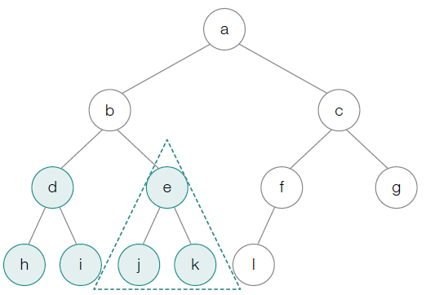
Chapter 04-5 트리(24)
루트 노드 b 기준 오른쪽 서브트리를 후위 순회
오른쪽 서브트리의 루트 노드 e를 기준으로 왼쪽 서브트리를 후위 순회
노드 j를 방문
다시 오른쪽 서브트리를 순회하기 위해 노드 k를 방문
서브트리의 루트 노드 e를 방문

Slide 28
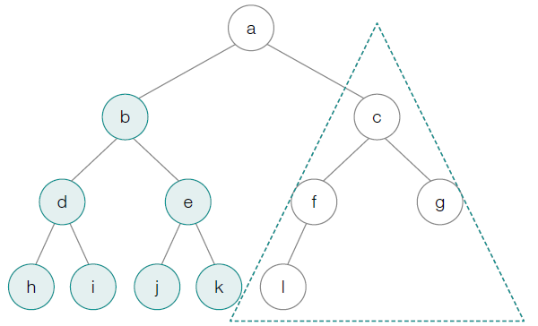
Chapter 04-5 트리(25)
왼쪽과 오른쪽 서브트리의 후위 순회가 끝났으므로 노드 b를 방문
지금까지는 루트 노드 a를 기준으로 왼쪽 서브트리를 후위 순회
이제 오른쪽 서브트리를 후위 순회
왼쪽 서브트리의 루트 노드 f를 기준으로 왼쪽 서브트리를 후위 순회하기 위해 노드 l을 방문
노드 f를 방문
남아 있는 오른쪽 서브트리를 후위 순회하기 위해 노드 g를 방문
노드 c를 방문한 다음, 마지막으로 루트 노드 a까지 방문

Slide 29
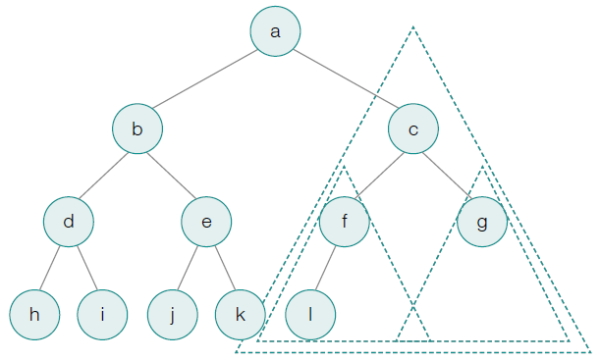
Chapter 04-5 트리(26)
지금까지 방문한 노드를 순서대로 나열하면 후위 순회의 결과
h → i → d → j → k → e → b → l → f → g → c → a

Slide 30
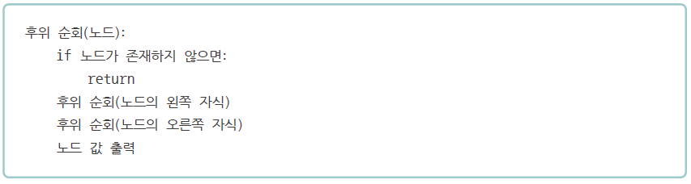
Chapter 04-5 트리(27)
후위 순회의 소스 코드

Slide 31
Chapter 04-5 트리(28)
전위 순회
루트 노드 → 왼쪽 서브트리 전위 순회 → 오른쪽 서브트리 전위 순회
중위 순회
왼쪽 서브트리 중위 순회 → 루트 노드 → 오른쪽 서브트리 중위 순회
후위 순회
왼쪽 서브트리 후위 순회 → 오른쪽 서브트리 후위 순회 → 루트 노드

Slide 32
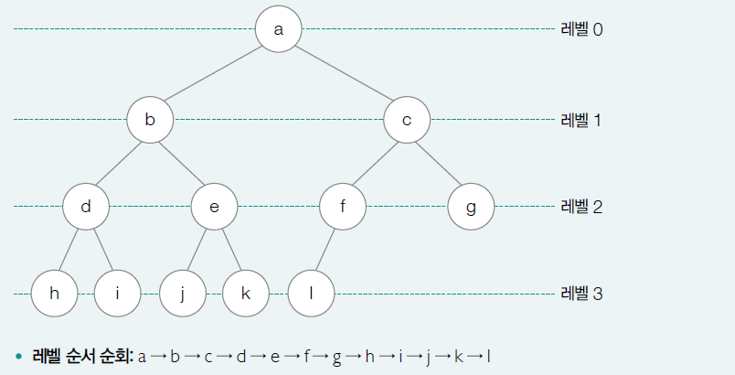
Chapter 04-5 트리(29)
여기서 잠깐
레벨 순서 순회
레벨의 순서대로 노드를 순회
다음과 같은 트리에서 가장 낮은 레벨에 있는 노드는 노드 a이고, 가장 높은 레벨에 있는 노드는 노드 h, i, j, k, l
레벨 순서 순회(level-order traversal)란 다음과 같이 가장 낮은 레벨부터 차례로 노드를 순회하는 방법

Slide 33
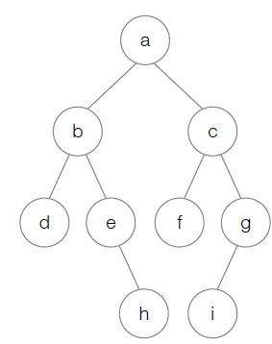
Chapter 04-5 트리(30)
트리의 종류
이진 트리
이진 트리(binary tree) - 자식 노드의 개수가 2개 이하인 트리

Slide 34
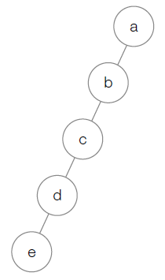
Chapter 04-5 트리(31)
편향된 이진 트리(skewed binary tree) - 모든 자식 노드가 한 쪽으로 치우친 이진 트리

Slide 35
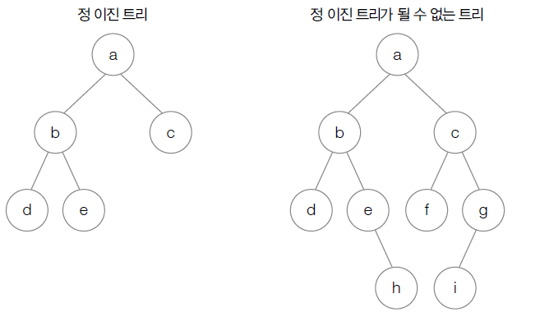
Chapter 04-5 트리(32)
정 이진 트리(full binary tree) - 자식 노드의 개수가 1개가 아닌 이진 트리
즉, 자식 노드의 개수가 0개 또는 2개인 이진 트리

Slide 36
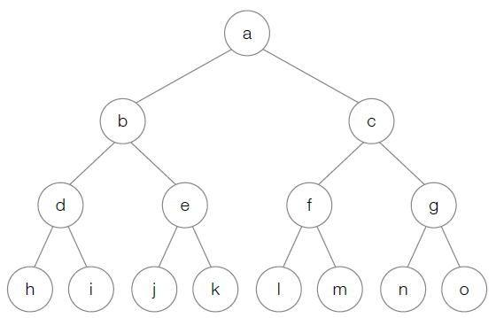
Chapter 04-5 트리(33)
포화 이진 트리(perfect binary tree) - 리프 노드를 제외한 모든 노드들이 자식 노드를 2개씩 가지고 있고, 모든 리프 노드의 레벨이 동일한 이진 트리

Slide 37
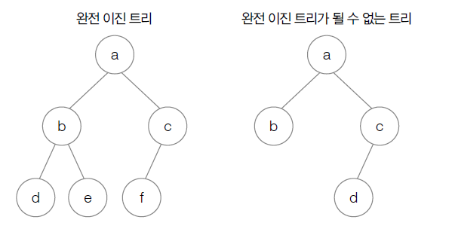
Chapter 04-5 트리(34)
완전 이진 트리(complete binary tree)
마지막 레벨을 제외한 모든 레벨이 2개의 자식 노드를 가지고 있으며, 마지막 레벨의 모든 노드들이 왼쪽부터 존재하는 이진 트리
다음 그림의 왼쪽 트리는 완전 이진 트리지만, 오른쪽 트리는 마지막 레벨의 노드가 왼쪽부터 채워지지 않았기 때문에 완전 이진 트리가 될 수 없음

Slide 38
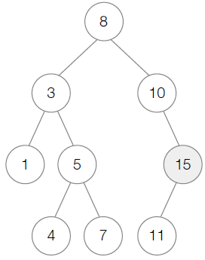
Chapter 04-5 트리(35)
탐색에 활용되는 트리: 이진 탐색 트리와 힙
이진 탐색 트리(BST, Binary Search Tree)
특정 노드의 왼쪽 서브트리에는 해당 노드보다 작은 값을 지닌 노드들이 있고, 오른쪽 서브트리에는 해당 노드보다 큰 값을 지닌 노드들이 있는 구조의 이진 트리
이진 탐색 트리를 활용하면 O(log n)으로 원하는 값을 탐색할 수 있음
예시) 트리에서 15를 탐색하고자 할 경우,
8보다 작은 3, 1, 5, 4, 7을 저장한 왼쪽 서브트리의 노드는 굳이 볼 필요도 없음

Slide 39
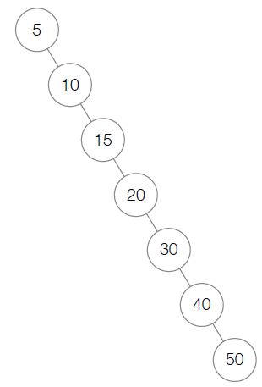
Chapter 04-5 트리(36)
예외의 상황
트리의 모든 노드가 일렬로 구성되어 있는 편향된 이진 트리의 경우, 탐색 속도는 O(n)
이진 탐색 트리를 이용하는 경우 중 최악의 상황

Slide 40
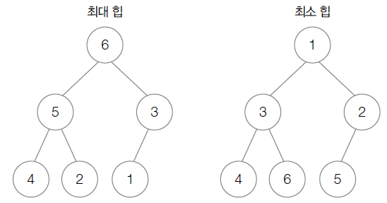
Chapter 04-5 트리(37)
힙(heap) - 탐색에 특화된 또 다른 이진 트리의 일종
완전 이진 트리의 종류 중 하나인 힙은 주로 최댓값과 최솟값을 빠르게 찾기 위해 사용
이진 탐색 트리와 유사하게 일반적으로 탐색에 O(log n)의 시간 복잡도가 소요
최대 힙 - 부모 노드가 자식 노드의 값보다 큰 값으로 이루어진 이진 트리
최소 힙 - 부모 노드가 자식 노드의 값보다 작은 값으로 이루어진 이진 트리
※ 노드 간 크기(크다/작다)의 비교는 숫자만 가능한 것이 아님 문자 간의 비교도 가능하고, 때로는 원하는 우선순위를 직접 지정할 수도 있음

Slide 41
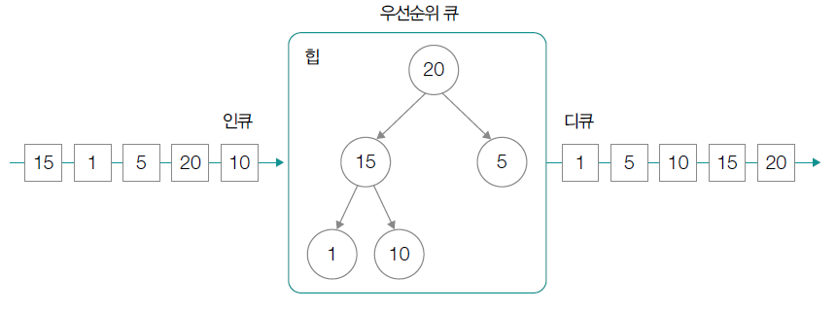
Chapter 04-5 트리(38)
우선순위 큐는 최대 힙으로 구현
최대 힙을 구현하면 최상단 루트 노드는 언제나 우선순위가 가장 높은 값을 가지게 돰
우선순위 큐에 데이터가 어떤 순서로 저장되었든 우선순위 큐에서 데이터를 빼낼 때는 우선순위가 높은 데이터 순으로 얻어낼 수 있음

Slide 42
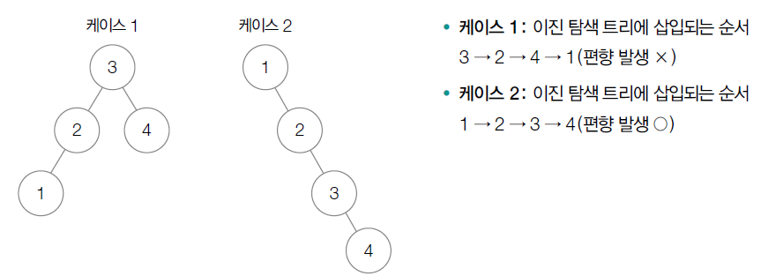
Chapter 04-5 트리(39)
균형을 맞추는 트리: RB 트리
이진 탐색 트리의 문제점
삽입과 삭제 연산을 반복하는 과정에서 트리가 한 쪽으로만 자라나는 편향된 트리가 될 수 있음
같은 노드의 집합으로 구성된 트리라 하더라도 연산의 순서에 따라 편향된 트리가 될 수 있음
이 경우에는 편향 트리의 탐색 속도가 O(n)으로 연결 리스트와 다를 바 없게 되고, 사실상 트리 자료구조를 사용할 이유가 없어지게 됨

Slide 43
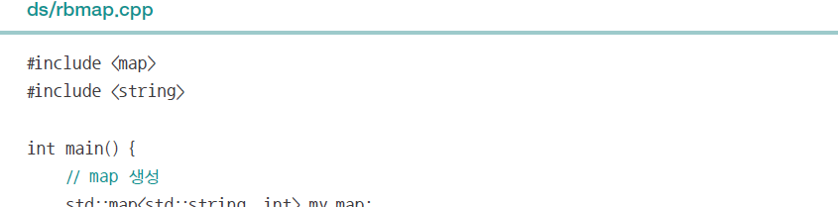
Chapter 04-5 트리(40)
자가 균형 이진 탐색 트리(self-balancing binary search tree)
왼쪽 서브트리와 오른쪽 서브트리 높이의 균형을 맞추는 특별한 이진 탐색 트리
AVL 트리(Adelson-Velsky and Landis Tree)
RB 트리(Red Black Tree)
RB 트리는 컴퓨터 과학 전반에 녹아 있는 근원적인 자료구조 중 하나
리눅스의 CPU 스케줄러인 CFS 스케줄러에도 RB 트리가 사용되며, 프로그래밍 언어 내부 구현에서도 RB 트리가 사용
예제) 키-쌍 데이터를 저장하는 맵(map)을 사용하는 C++ 코드에서 C++ 해시 테이블(unordered_map)의 내부 구현에 RB 트리가 사용

Slide 44
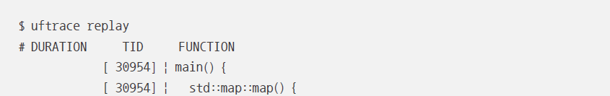
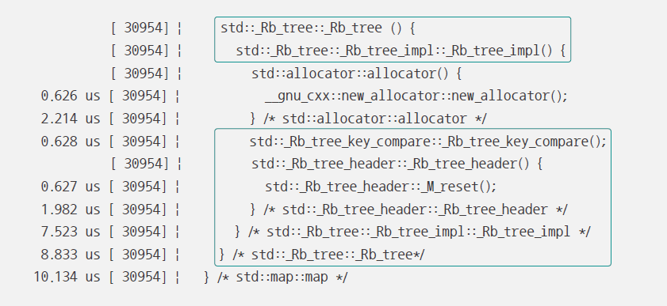
Chapter 04-5 트리(41)
[NOTE] uftrace 함수 추적 도구를 활용

Slide 45
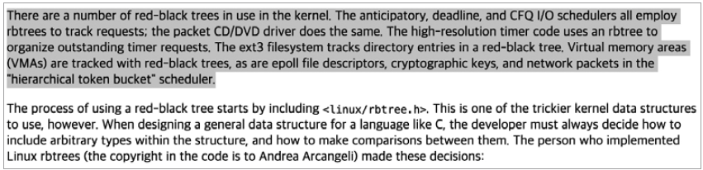
Chapter 04-5 트리(42)
리눅스 커널 내에서 RB 트리 활용 예시를 확인할 수 있는 링크와 코드 구현에 관한 내용
https://lwn.net/Articles/184495/

Slide 46
Chapter 04-5 트리(43)
RB 트리는 모든 노드를 빨간색(red) 혹은 검은색(black)으로 칠한 트리
‘검은색이 칠해진 노드’ - 블랙 노드, ‘빨간색이 칠해진 노드’ - 레드 노드
노드에 색상을 칠하는 규칙
루트 노드는 블랙 노드
리프 노드는 블랙 노드
레드 노드의 자식 노드는 블랙 노드
루트 노드에서 임의의 리프 노드에 이르는 경로의 블랙 노드 수는 같음

Slide 47
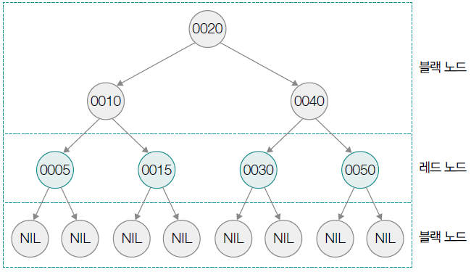
Chapter 04-5 트리(44)
RB 트리의 리프 노드는 실질적인 데이터가 저장되어 있지 않은 노드(NIL - Null Leaf 노드) 가정
다음 그림의 트리가 RB 트리가 유지되는 조건에 부합하는지 확인
루트 노드와 리프 노드가 블랙 노드 - ①과 ②조건에 만족
레드 노드의 자식 노드가 모두 블랙 노드 - ③조건도 만족
루트 노드에서 임의의 리프 노드에 이르는 경로에 있는 블랙 노드의 수가 모두 같음 - ④조건 만족
[NOTE] 이후에 설명할 그림들 모두 레드 노드를 녹색으로 표기한 점에 유의

Slide 48
Chapter 04-5 트리(45)
RB 노드에 새 노드를 삽입
(루트 노드가 아닌 이상)삽입할 노드를 레드로 간주하고, 일반 이진 탐색 트리와 동일하게 삽입을 수행 단, 노드 삽입 이후에도 RB 트리가 유지되어야 하므로 4개의 RB 트리 조건에 부합해야 함
만약 조건에 부합하지 않는다면 부합할 때까지 트리를 회전하거나 색상을 재지정

Slide 49
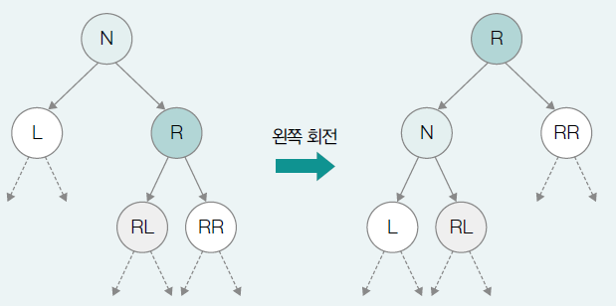
Chapter 04-5 트리(46)
여기서 잠깐
트리의 회전(1)
트리의 회전 - 양쪽 서브트리 높이의 균형을 맞추기 위해 부모 노드와 자식 노드의 관계를 재지정
회전은 왼쪽 혹은 오른쪽 방향으로 이루어질 수 있고, 회전 직후라 하더라도 이진 탐색 트리의 관계는 유지되어야 함
아래의 트리가 회전하는 경우
만약 트리가 노드 R을 기준으로 왼쪽 회전했다면
노드 N은 노드 R의 왼쪽 자식 노드가 되고, 노드 RL은 노드 N의 오른쪽 자식 노드가 됨

Slide 50
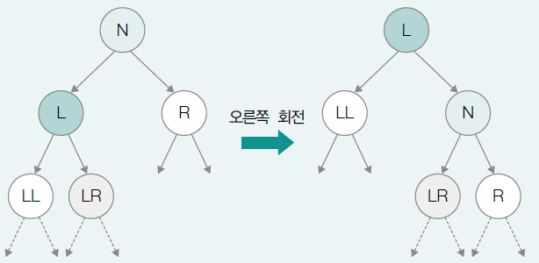
Chapter 04-5 트리(47)
여기서 잠깐
트리의 회전(2)
만약 트리가 노드 L을 기준으로 오른쪽 회전했다면
노드 N은 노드 L의 오른쪽 자식 노드가 되고, 노드 LR은 노드 N의 왼쪽 자식 노드가 됨

Slide 51
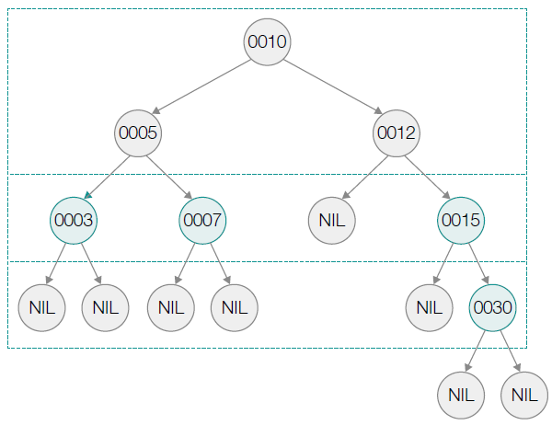
Chapter 04-5 트리(48)
앞서 예로 들었던 RB 트리에 30이라는 노드가 삽입되었다고 가정(1)
삽입 노드를 레드 노드로 간주하고 일반 이진 탐색 트리와 동일하게 삽입 연산을 수행
[결과] ‘노드가 레드 노드일 경우, 자식 노드는 블랙 노드’라는 ③조건에 부합하지 않음

Slide 52
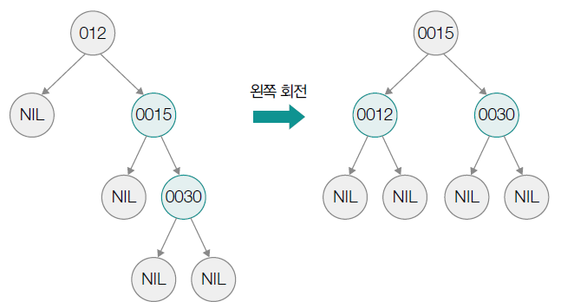
Chapter 04-5 트리(49)
앞서 예로 들었던 RB 트리에 30이라는 노드가 삽입되었다고 가정(2)
조건에 맞게 다음과 같이 트리를 왼쪽으로 회전하고, 색상을 재지정
12를 15의 자식 노드로 만들고, 12를 레드 노드로, 15를 블랙 노드로 변환

Slide 53
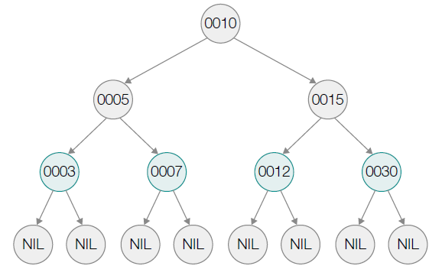
Chapter 04-5 트리(50)
앞서 예로 들었던 RB 트리에 30이라는 노드가 삽입되었다고 가정(3)
트리가 4가지 조건에 모두 부합하므로 노드 30이 삽입된 RB 트리로 볼 수 있음

Slide 54
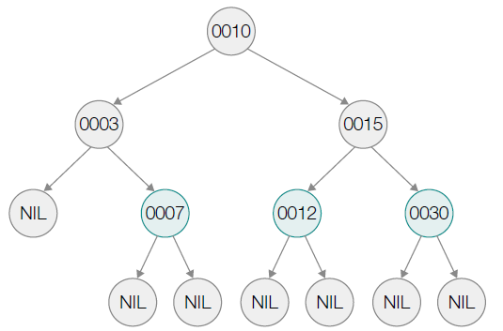
Chapter 04-5 트리(51)
삭제 연산의 경우도 같음
앞선 예시의 RB 트리에서 5를 삭제한다고 가정
일반적인 이진 탐색 트리와 동일하게 삭제 연산을 수행한 뒤, RB 트리 유지 조건에 부합하도록 트리를 회전하거나 색상을 재지정

Slide 55
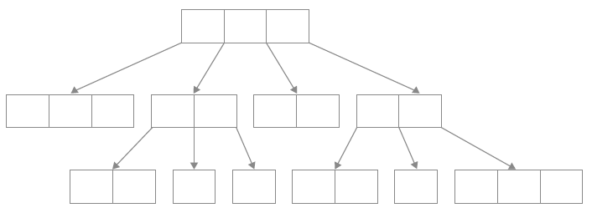
Chapter 04-5 트리(52)
대용량 입출력을 위한 트리: B 트리
B 트리는 다진 탐색 트리 - 한 노드가 여러 자식 노드를 가질 수 있는 트리

Slide 56
Chapter 04-5 트리(53)
B 트리에서 한 노드가 가질 수 있는 자식 노드의 수는 최소, 최대 개수가 정해져 있음
M차 B 트리 - 한 노드가 가질 수 있는 최대 자식 노드의 개수가 M개인 B 트리
M차 B 트리가 (루트 노드와 리프 노드를 제외하고)가질 수 있는 최소 자식 노드의 개수는 ⌈M/2⌉개
예) 5차 B 트리의 한 노드는 최대 5개의 자식 노드를 가질 수 있고, (루트 노드와 리프 노드를 제외한)노드들은 최소 3개의 자식 노드를 가질 수 있음
[NOTE] ‘⌈ ⌉’ 기호는 올림을 의미

Slide 57

Chapter 04-5 트리(54)
B 트리의 각 노드에는 하나 이상의 키(key) 값이 존재하고, 각 키들이 오름차순으로 저장
예) 아래 트리의 루트 노드에는 2개의 키가 존재하며, key1은 key2보다 작은 값을 가짐

Slide 58
Chapter 04-5 트리(55)
각각의 노드는 B 트리로 다룰 실질적인 데이터(의 위치)도 포함할 수 있음
키 값 자체를 B 트리로 다룰 데이터로 삼을 수도 있지만, 일반적으로 키는 데이터를 찾기 위한 인덱스로 활용되므로 ‘키를 알면 키에 대응되는 데이터도 알 수 있다’고 이해
앞서 탐색한 이진 탐색 트리는 왼쪽 자식 노드의 크기가 오른쪽 자식 노드의 크기보다 작음
B 트리에서는 이와 유사하게 각 키 사이 사이에 자식 노드(혹은 서브트리)의 위치를 저장하고 있으며, 키가 자식 노드(혹은 서브트리)가 가질 수 있는 값의 범위를 나타내는 역할
키 사이 사이에 자식 노드가 존재하기 때문에 키가 N개인 노드가 가질 수 있는 자식 노드의 수는 반드시 (N + 1)개
그림 속 노드 A의 키가 2개
노드 A의 자식 노드는 노드 B, C, D, 3개
노드 A의 자식 노드인 B, C, D가 갖는 값의 범위
노드 B < key1
key1 < 노드 C < key2
노드 D > key2
각 자식 노드의 값이 왼쪽 자식 노드(서브트리)부터 오른쪽 자식 노드(서브트리)까지 정렬되어 있는 셈
B 트리는 모든 리프 노드의 깊이가 같음

Slide 59
Chapter 04-5 트리(56)
B 트리의 특징
파일 시스템, 데이터베이스와 같이 대량의 데이터를 기반으로 탐색, 접근, 저장을 수행할 때 활용
파일 시스템, 데이터베이스와 같은 프로그램을 실행할 때는 입출력 연산 횟수를 최소화하는 것이 좋음 - 입출력 연산은 일반적으로 메모리 접근에 비해 수행 속도가 느리기 때문임
B 트리가 보조기억장치에 대한 입출력 연산을 줄일 수 있어 성능 면에서 이득
운영체제는 블록 단위로 보조기억장치를 읽고 씀
한 블록은 여러 데이터를 포괄하고 있으므로 한 노드에 하나의 데이터만 저장되는 이진 탐색 트리에 비해, B 트리는 한 노드에 블록 단위의 여러 데이터를 저장할 수 있음

Slide 60
Chapter 04-5 트리(57)
기타 B 트리
트라이(trie) - 문자열을 효율적으로 탐색하고 저장
세그먼트 트리(segment tree) - 빠른 구간 연산
펜윅 트리(fenwick tree) 등

Slide 61
Chapter 04-5 트리(58)
여기서 잠깐
B 트리의 변형, B+ 트리(1)
B 트리와 B+ 트리의 주요한 차이점
B+ 트리에서는 실질적인 데이터가 모두 최하위 리프 노드에 위치 리프 노드가 아닌 노드는 자식 노드(혹은 서브트리)의 범위를 분할할 용도로 사용되는 키, 그리고 자식 노드의 주소만을 저장 B+ 트리에서 실질적 데이터가 저장되는 노드는 최하단에 색칠된 노드
실질적 데이터를 저장하는 최하위 리프 노드는 연결 리스트의 형태 다음 B+ 트리 그림에서 박스로 표시된 노드처럼 부모 노드와 다른 리프 노드들 간의 범위 연산이 용이함

Slide 62

Chapter 04-5 트리(59)
여기서 잠깐
B 트리의 변형, B+ 트리(2)

Slide 63
email: tegongkang@gmail.com
website: https://minchul.net
youtube: https://youtube.com/@kangminchul

